Slide 1



Slide 2

Jean Castillo
(PO - UX/UI - Desarrollador)
(Planificación del proyecto - Documentación Técnica - Diseño UX/UI)
Carlos Illanes
(Scrum Master - Arquitecto de Software - Desarrollador )
(Diseño de Arquitectura - Documentación Técnica -
Desarrollo Full Stack )
Joaquin Hernandez
(Data Engineer - Integración - Desarrollador)
(Desarrollo Full Stack - Integración Backend/Frontend - Diseño y gestión de flujos de datos)

Slide 3

Desarrollar una aplicación móvil llamada FitChi que combine planes de entrenamiento y nutrición personalizados con un asistente virtual inteligente.
El asistente filtra recomendaciones según:
Perfil del usuario (edad, peso, nivel, objetivo).
Enfermedades o condiciones de salud (ejemplo: diabetes, hipertensión).
Restricciones y preferencias alimenticias.
Entrega planes y menús adaptados en lenguaje natural, respondiendo preguntas como:
“¿Qué puedo desayunar si soy diabético y no me gusta el pescado?”
Incluye seguimiento de progreso semanal y la posibilidad de integrar analítica para mejorar recomendaciones futuras.
DESCRIPCIÓN DEL PROYECTO
PROBLEMA O DOLOR
Muchas personas abandonan hábitos saludables porque los planes de entrenamiento y nutrición son genéricos y no consideran condiciones médicas, restricciones o preferencias.
PROPUESTA DE SOLUCIÓN
FitChi es una app que personaliza nutrición con un asistente virtual inteligente que adapta recomendaciones según perfil, salud y preferencias.
Planes y menús personalizados.
Lenguaje natural: responde dudas (“¿Qué puedo desayunar si soy diabético?”).
Muchas personas tienen dificultades para llevar un estilo de vida saludable, ya que los planes de entrenamiento y nutrición suelen ser genéricos y no consideran sus objetivos personales, enfermedades, restricciones alimenticias ni preferencias.
Esto genera frustración, desmotivación y, en muchos casos, abandono de los hábitos saludables.
Seguimiento de progreso + analítica.

Slide 4
OBJETIVO GENERAL
OBJETIVOS ESPECÍFICOS
Promover hábitos saludables mediante una aplicación móvil que ofrezca planes de nutrición personalizados y un asistente virtual capaz de entregar recomendaciones adaptadas a las características, restricciones y preferencias de cada usuario.
Desarrollar un modelo nutricional personalizado basado en datos y objetivos individuales de los usuarios.
Diseñar e implementar un sistema que consolide datos antropométricos y nutricionales, permitiendo su análisis y uso para generar nutrición personalizada.
Establecer un proceso automatizado de generación de planes alimenticios, basado en criterios nutricionales validados y orientado a mejorar los hábitos de los usuarios.

Slide 5
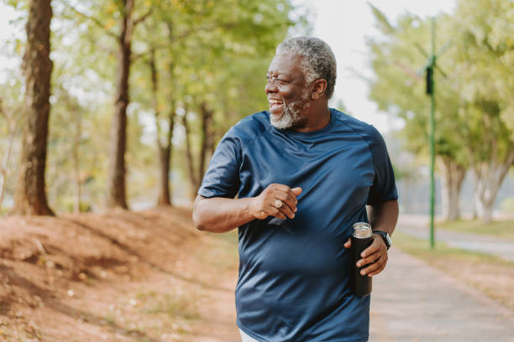


ALCANCE DEL PROYECTO
Permitir el registro de perfil a los usuarios (edad, peso, medidas, objetivo, nivel, enfermedades, gustos y restricciones).
Entregar menús de alimentación personalizados.
Interactuar con la IA y que sea capaz de responder preguntas relacionadas con los menús.
Calendario de seguimiento del progreso mediante métricas, gráficos y registros semanales.

Slide 6



LIMITACIONES DEL PROYECTO
Sin integración externa: La aplicación no incluirá integración con wearables (relojes, pulseras) ni con otras aplicaciones de fitness.
Alcance geográfico y cultural limitado: En esta primera versión, los planes y recetas estarán adaptados únicamente al contexto de Chile, utilizando idioma y terminología local.
Disponibilidad plataforma: La aplicación tendrá compatibilidad tanto en Android como iOS. Sin embargo, en esta fase del proyecto todas las pruebas y validaciones se realizarán únicamente en dispositivos Android, por lo que no se garantiza el correcto funcionamiento en iOS hasta fases posteriores.

Slide 7



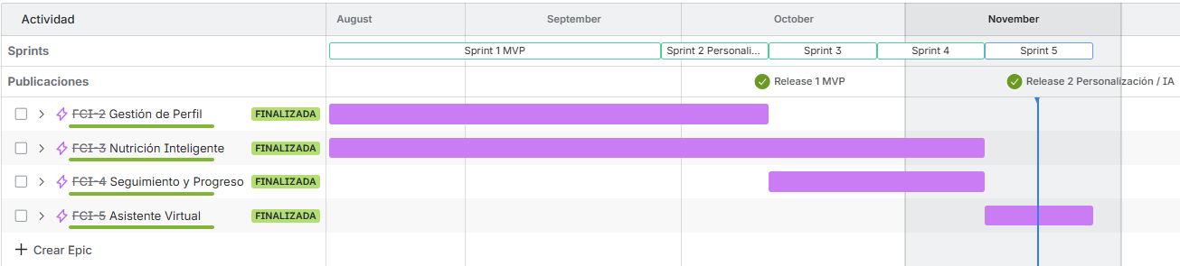


METODOLOGÍA DE TRABAJO
Menú adaptativo
Sprint Backlog
Sprint de 2 semanas (5 total)
Perfil
Metas
Product Backlog
Calendario
Seguimiento
Roles
Daily Scrum
Recordatorios
Personalización
Respuestas contextualizadas
Retro
Gráficos de composición corporal

Slide 8
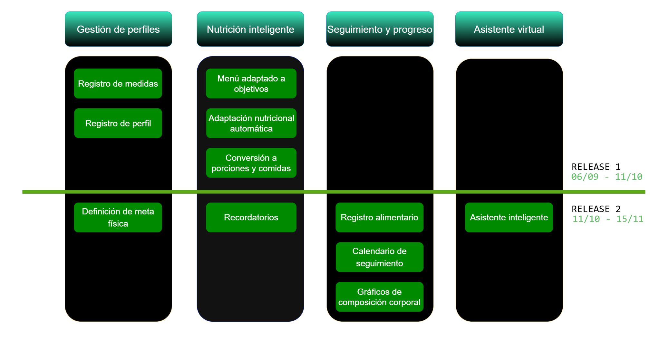
RELEASE PLAN

Slide 9
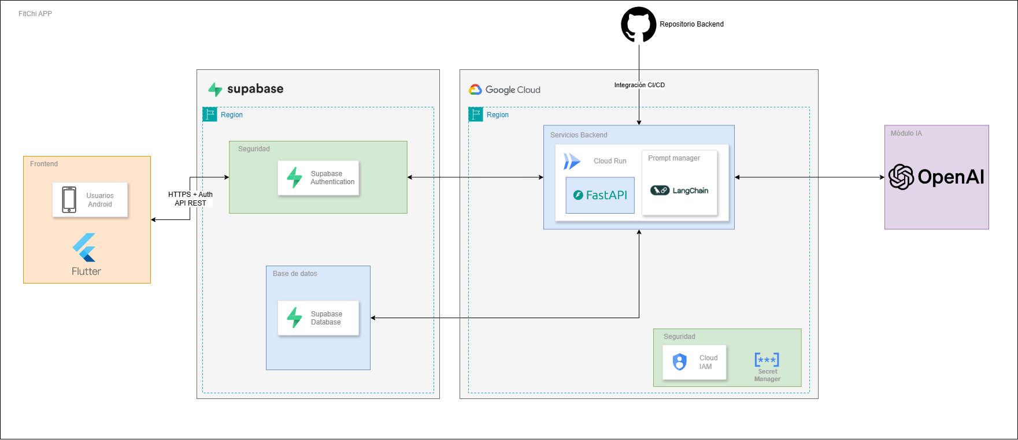
ARQUITECTURA DE SOFTWARE

Slide 10
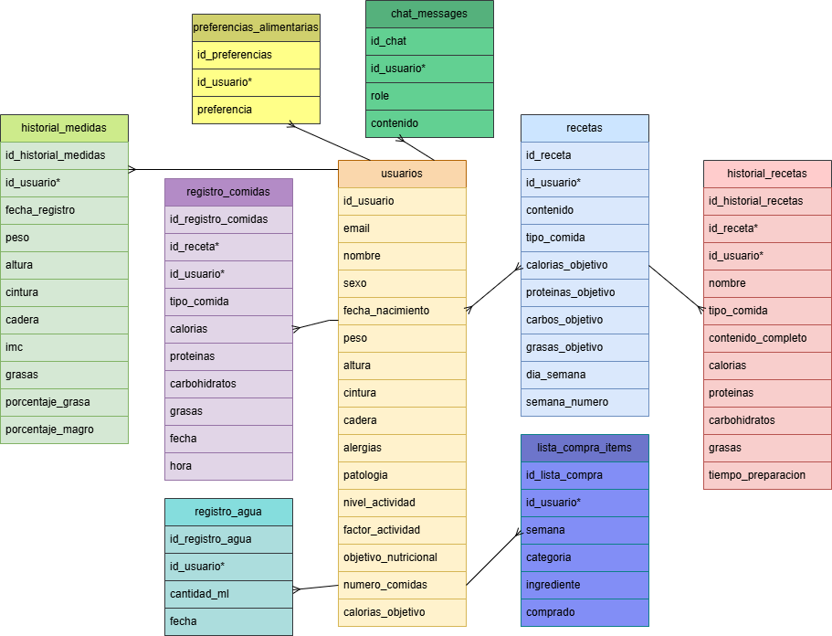
MODELO DE DATOS

Slide 11







TECNOLOGÍAS UTILIZADAS

Slide 12
DEMOSTRACIÓN

Slide 13
Se desarrolló un sistema de nutrición personalizado
Capaz de calcular calorías y macronutrientes según los datos individuales de cada usuario.
Se implementó el módulo de perfil
Donde el usuario puede registrar edad, peso, altura, enfermedades y preferencias alimentarias.
Se consolidaron los datos antropométricos y nutricionales
En una base de datos unificada (Supabase) para análisis y seguimiento.
Se implementó un calendario y registro de progreso
Que permite visualizar métricas y evolución semanal del usuario.
Se obtuvo un MVP funcional y estable
Cumpliendo los objetivos propuestos y dejando la base para incorporar inteligencia artificial en futuras versiones.
RESULTADOS OBTENIDOS

Slide 14
Curva de aprendizaje técnica
Especialmente al integrar FastAPI y Supabase.
Dificultades en la conexión entre backend y frontend
Que requirieron reestructurar parte del flujo de datos.
Gestión del diseño de interfaz (UI/UX):
Ajustes repetitivos para lograr una experiencia fluida y coherente.
Falta de datos reales de usuarios
Lo que obligó a usar información simulada para probar los cálculos nutricionales.
Dificultades con respuestas de la IA
Ajustes en los prompts para que la IA pudiera entregar mejores respuestas.
OBSTÁCULOS

